Slide 1
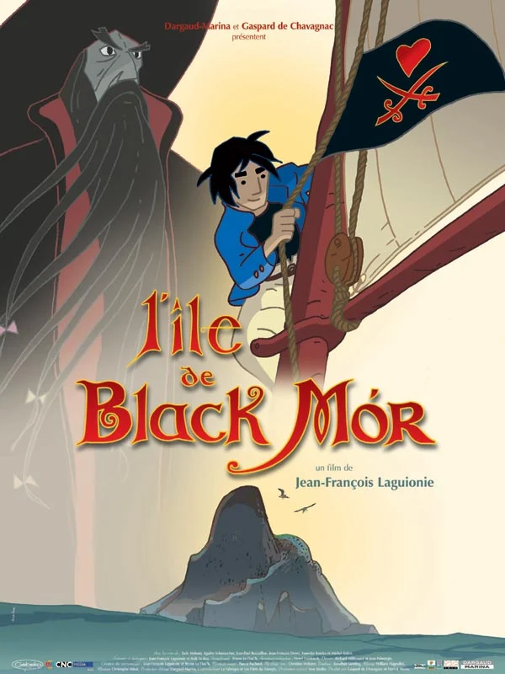

Slide 2
JEAN-FRANÇOIS LAGUIONIE

Slide 3
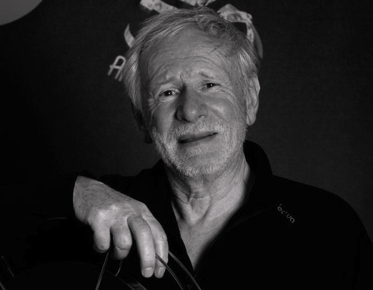
Jean-François LAGUIONIE
Né en 1939 à Besançon
La Bibliothèque de ses parents
« Marin de l’imaginaire »
Dessin, arts appliqués, théâtre
Rencontre avec Paul Grimault en 1963
La « nouvelle vague du papier découpé »
Jan Lenica, René Laloux, Jacques Colombat
Technique du pauvre / émancipation,

Slide 4
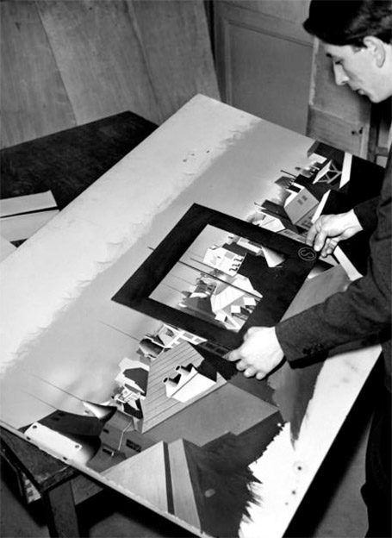
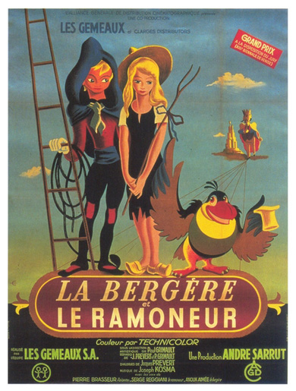
1953 : « La Bergère et le Ramoneur » de Paul GRIMAULT

Slide 6
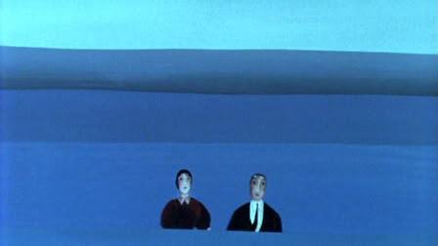
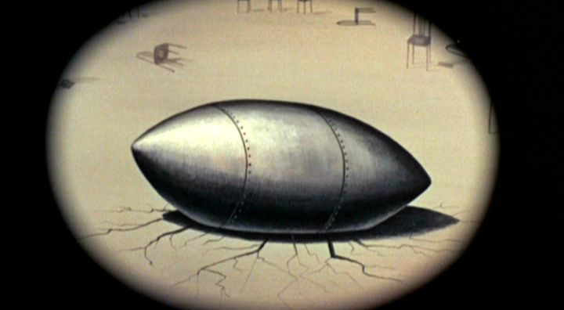
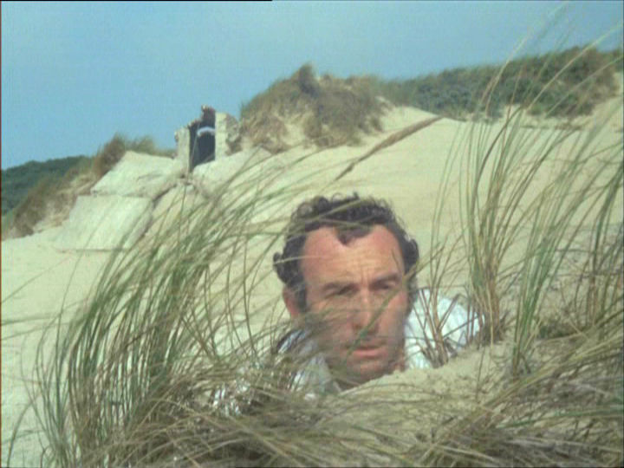
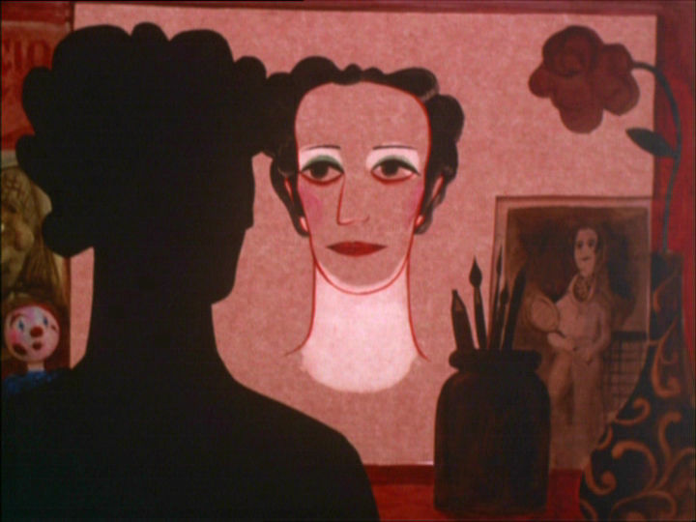
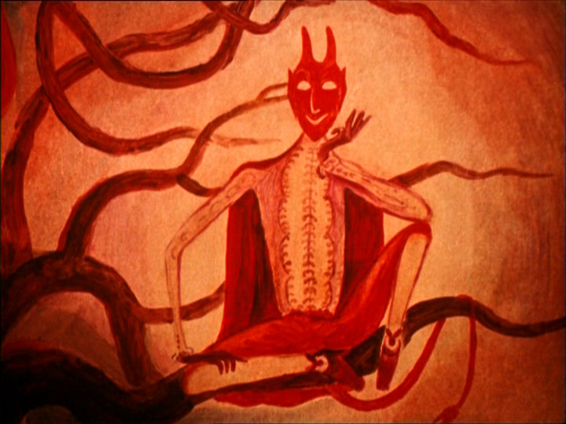
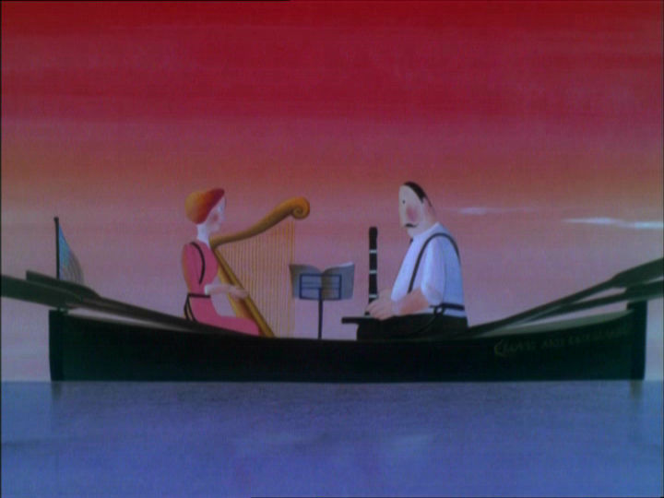
LES COURTS- METRAGES (1964-1978)
Thèmes : fable douce-amer, mer, désert, théâtre, masque et double, mort.
1965 La Demoiselle et le violoncelliste – 1967 Une Bombe par Hasard – 1971 Plage privée
1975 L’Acteur – 1976 Le Masque du Diable – 1978 La Traversée de l’Atlantique à la rame

Slide 7
LES LONGS- METRAGES
(1985-Aujourd’hui)
La Fabrique, 1er centre régional de cinéma d’animation
1984 : Gwen, le livre de sable / artisanat (6 à 9 personnes)
1999 : Le Château des singes / coproduction européenne (300 personnes) 400 000 entrées
Financement, public enfant, compromis ?
Récit initiatique
La mise en scène : faire du cinéma

Slide 8
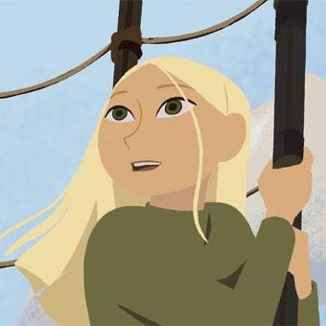

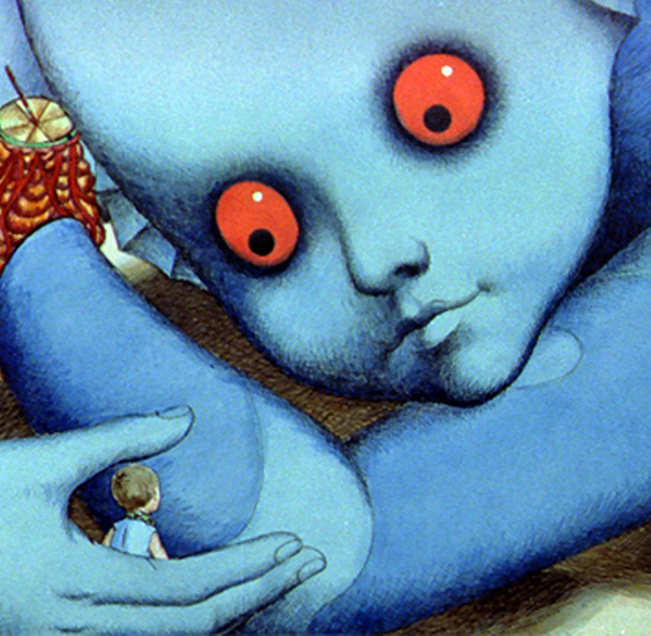
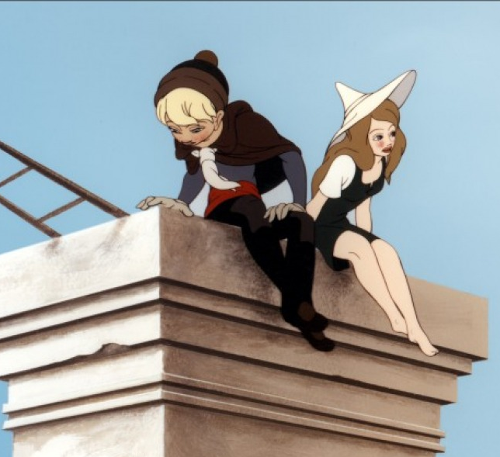
12
10
8
6
4
2
1930
1949
1967
1973
1998
2015

Slide 9

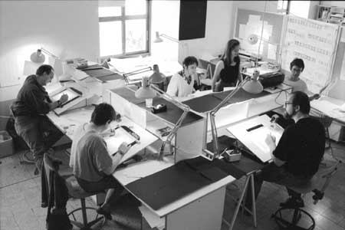
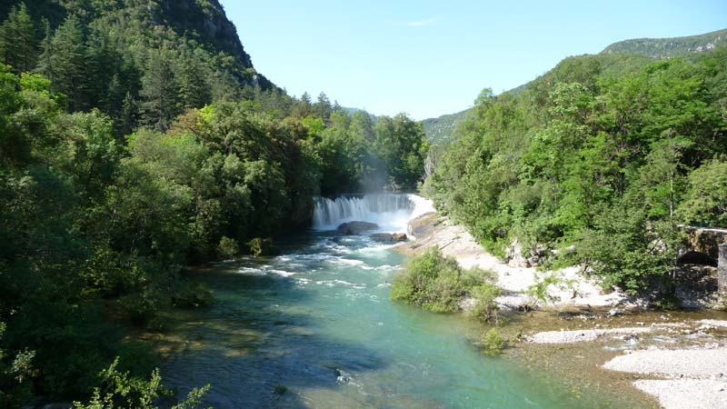
LA FABRIQUE
Plan Jack Lang
1984 :La Fabrique autour de Jean-François Laguionie
Saint-Laurent le Minier, Cévennes
Groupes d’artistes : Michel Ocelot, Bernard Palacios
Petite équipe
Artisanat

Slide 10

Chie la petite peste - 1981
1985 - Gwen, le livre de sable

Slide 11
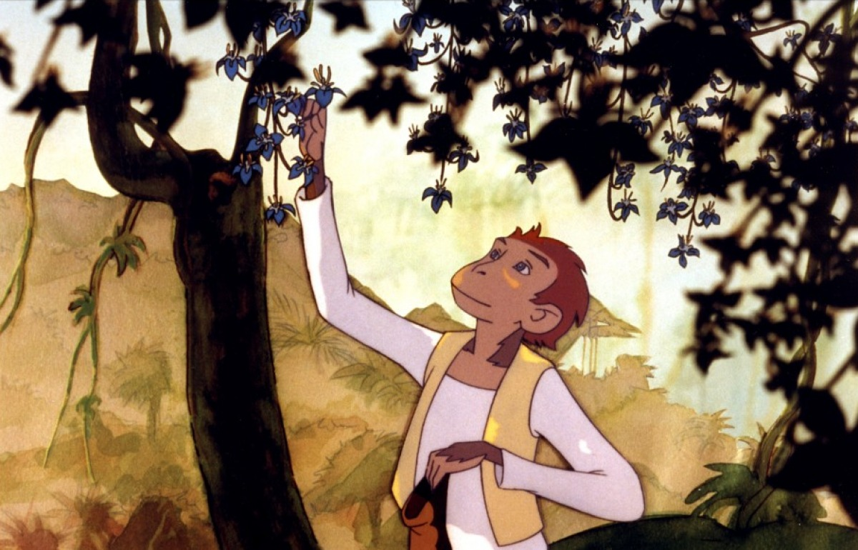
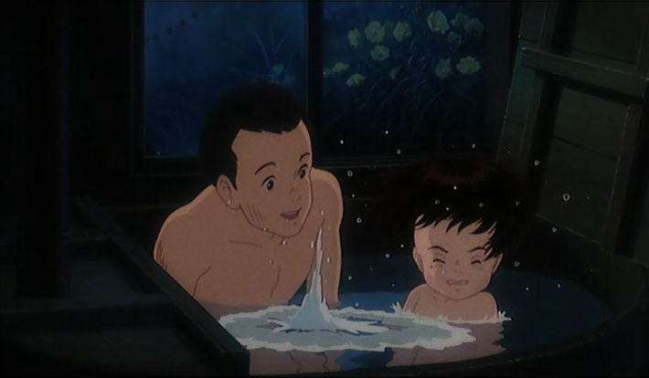
Le Tombeau des lucioles - 1988
1999 - Le Château des singes (400 000 entrées)

Slide 12
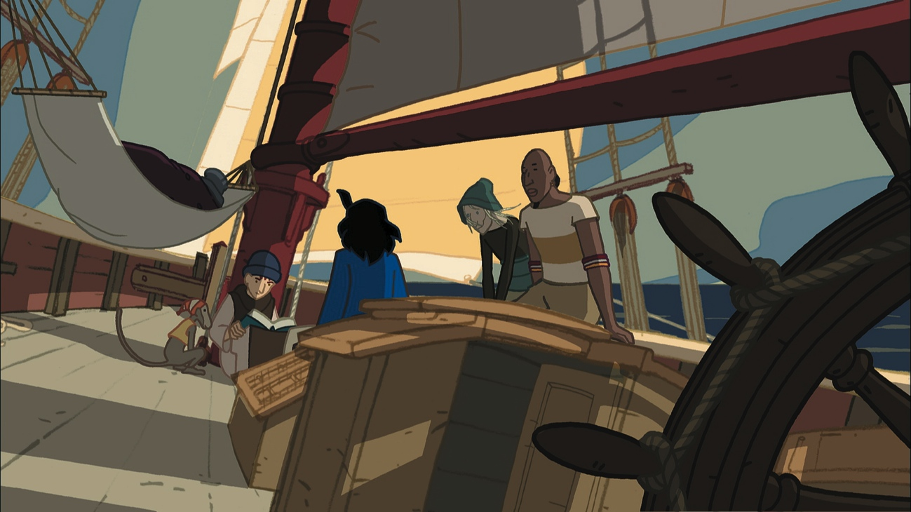
2004, L’ile de Black Mor (220 000 entrées)

Slide 13
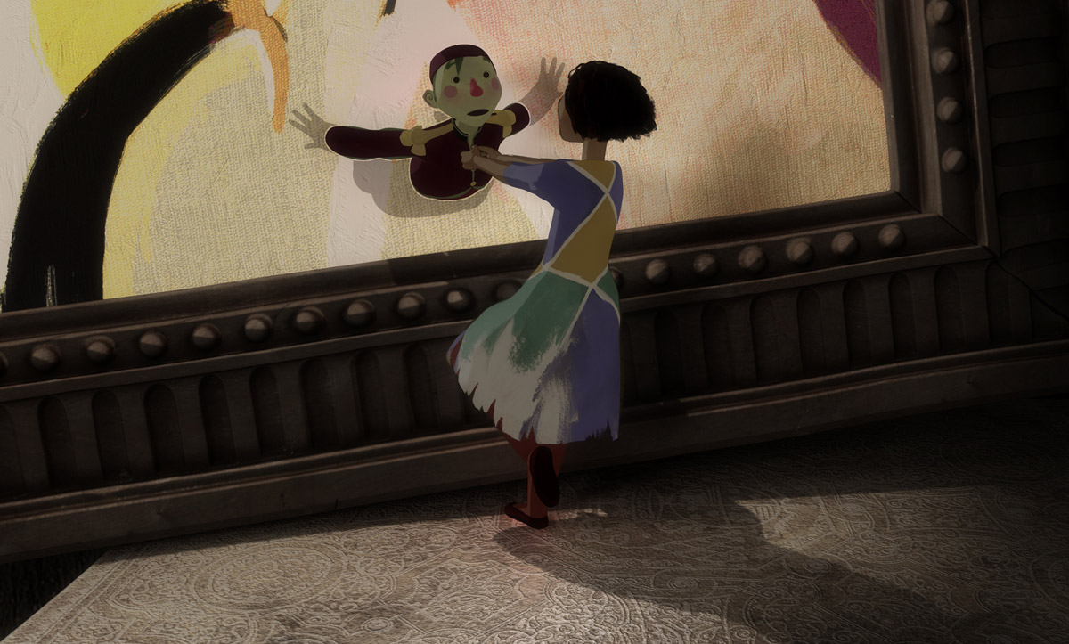
2011 Le Tableau (300 000 entrées)

Slide 14
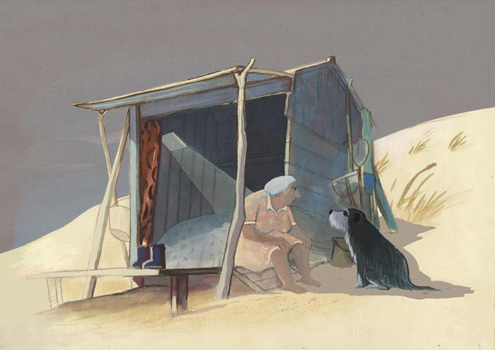
2015, Louise en hiver (80 000 entrées)

Slide 15
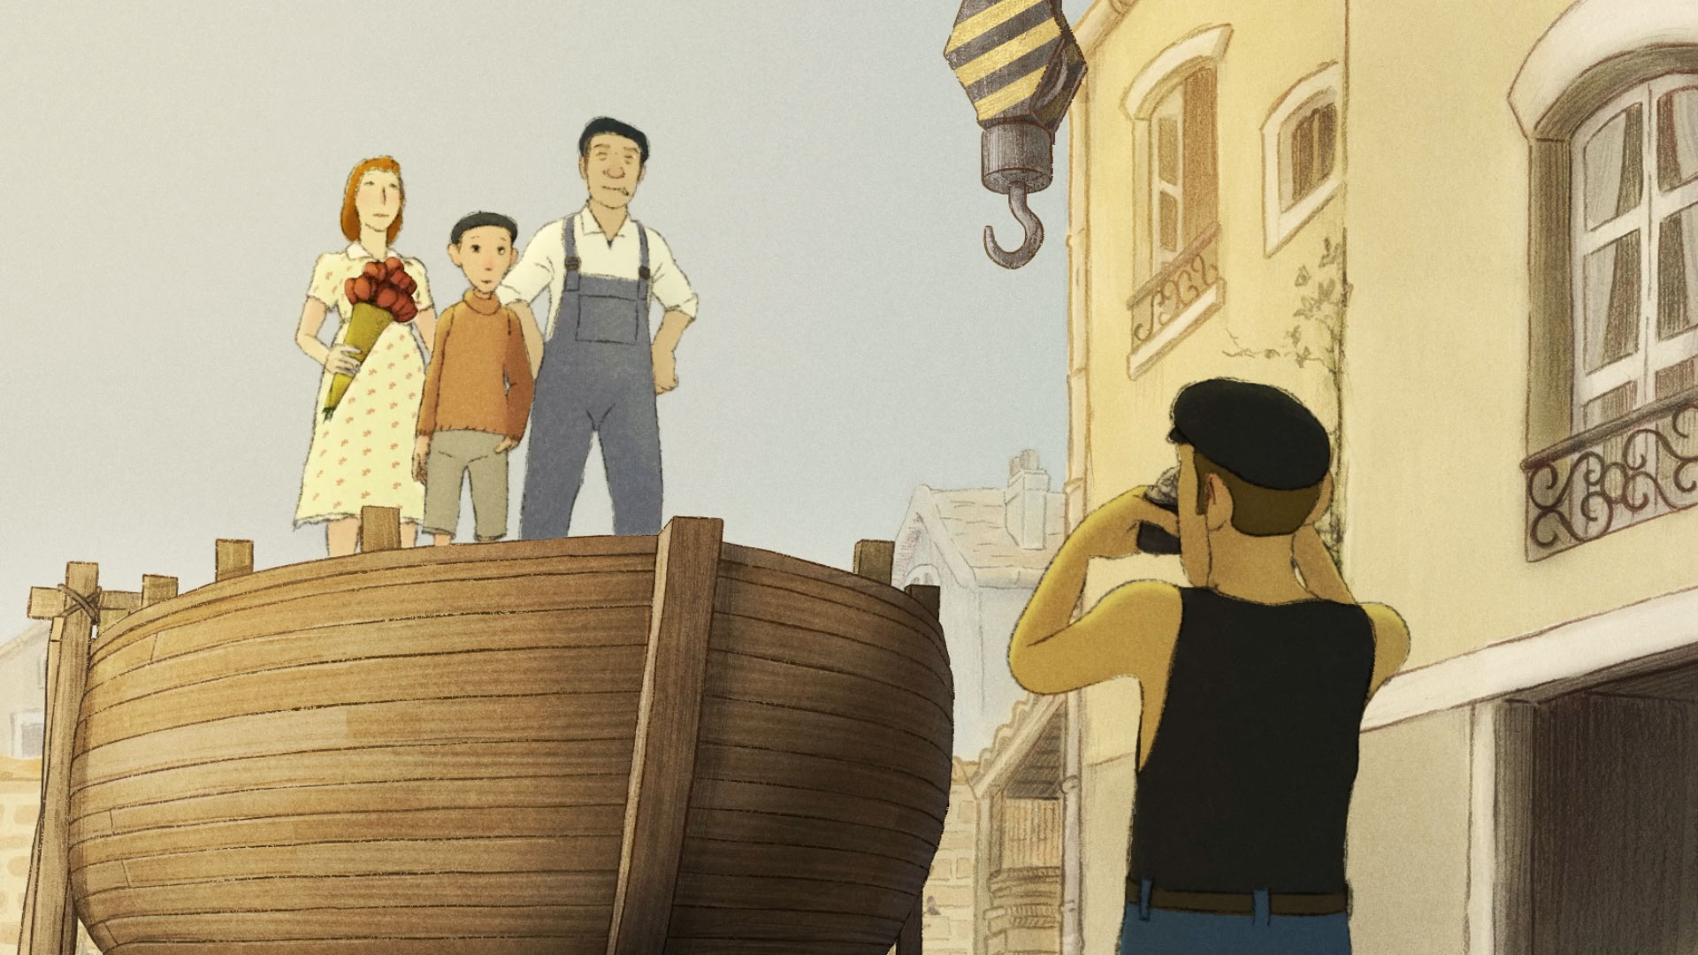
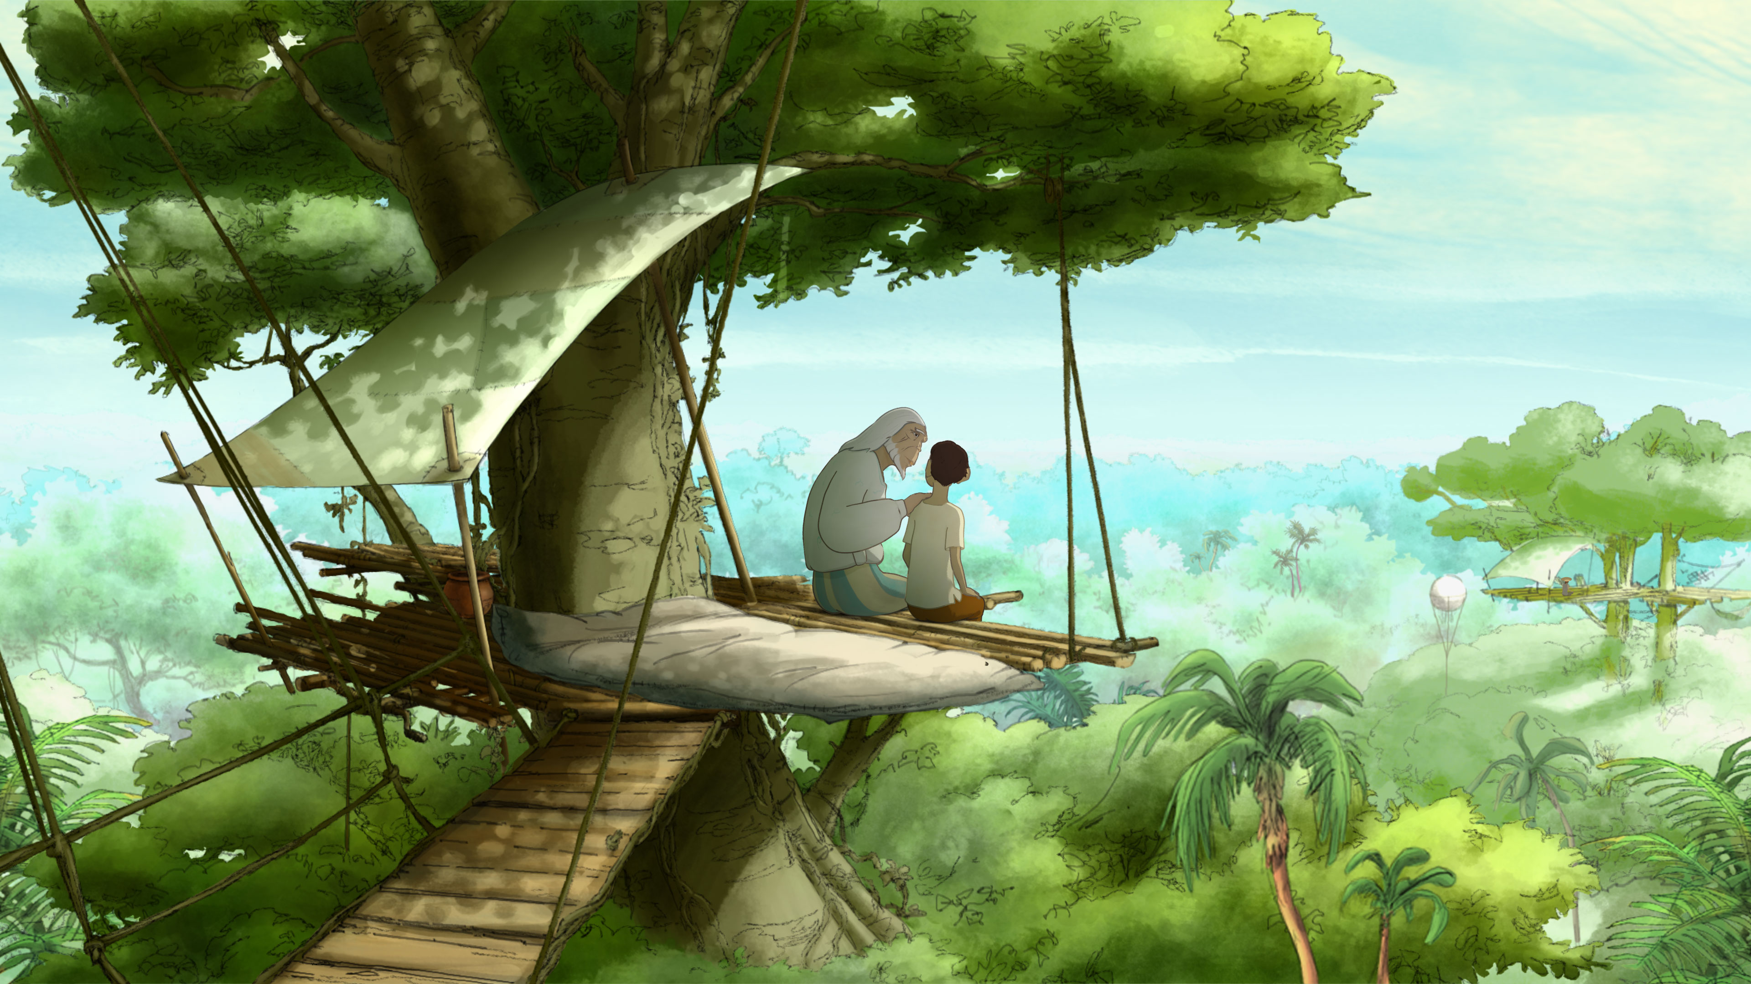
1967 L’Arche de Noé
1969 Une Bombe par hasard
2019, Le Voyage du prince (110 000 entrées)

Slide 16
1967 L’Arche de Noé
1969 Une Bombe par hasard
2024, Slocum et moi

Slide 17
LA FABRICATION DU FILM

Slide 18

- À l’origine : un roman
- Adaptation : avec Anik Le Ray
- Le rêve d’un film en prises de vue directes
- Un an de recherche et de travaux préparatoires
- Repérages en Cornouailles, en Irlande, recherche en bibliothèque
- Travail avec Bruno Le Floch
- Conseiller maritime : Yvon Le Corre
- Conception de la mise en scène à La Fabrique (1 an)
- Animation en Corée
- Création sonore et musique : Christophe Héral
- 3 ans de production

Slide 19
SYNOPSIS
TRAITEMENT
SCENARIO
STORYBOARD
T O U R N A G E

Slide 20
SYNOPSIS
TECHNIQUE
TRAITEMENT
SCENARIO
RECHERCHES
GRAPHIQUES
STORYBOARD
ANIMATIQUE
T O U R N A G E

Slide 21
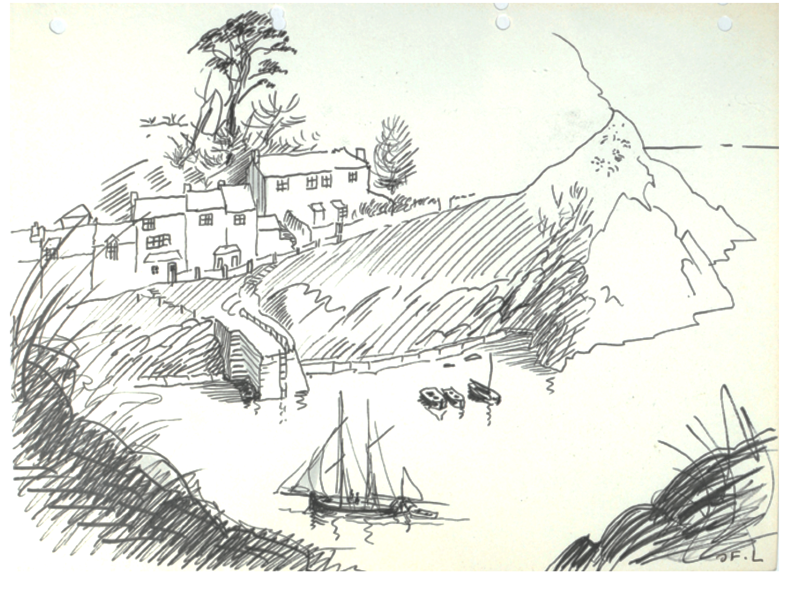
Recherche décors

Slide 22
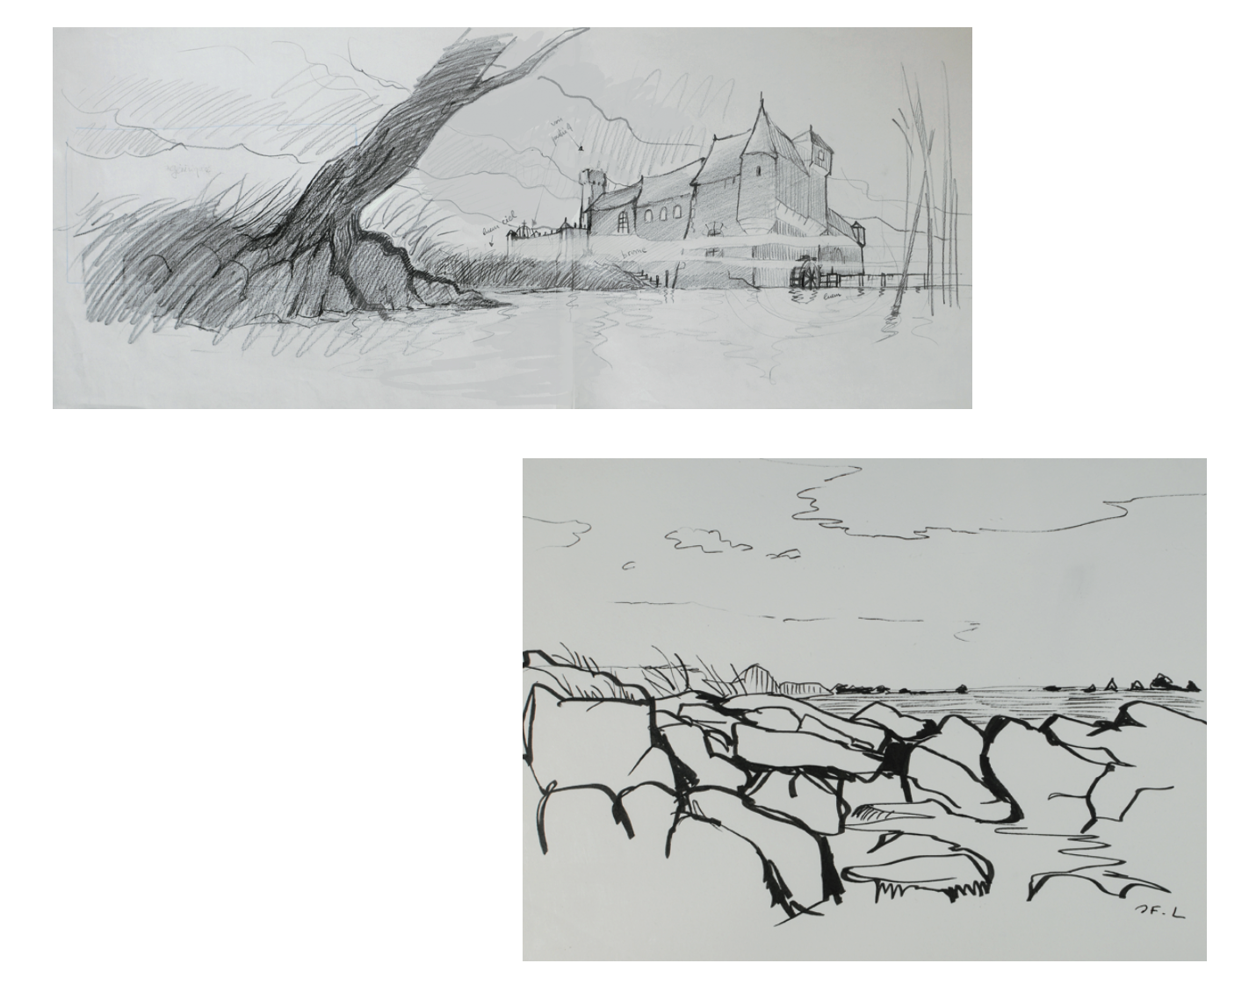
Recherche décors

Slide 23
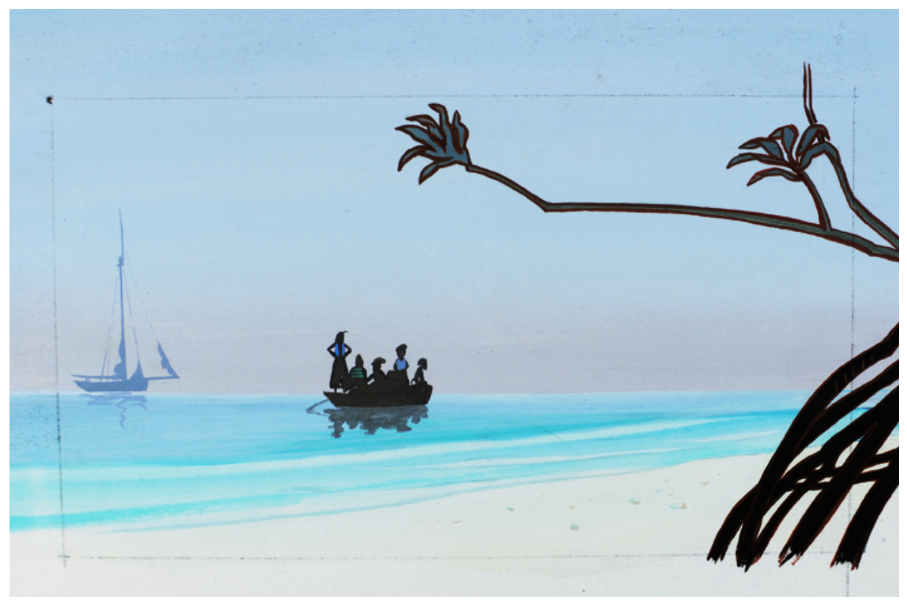

Slide 24
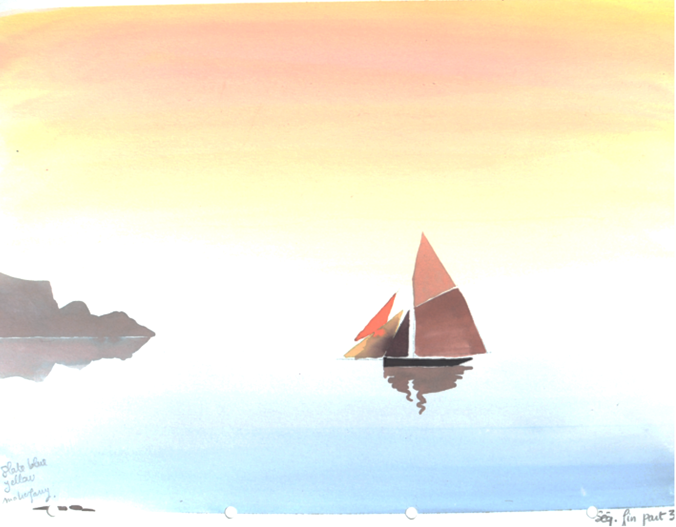

Slide 25
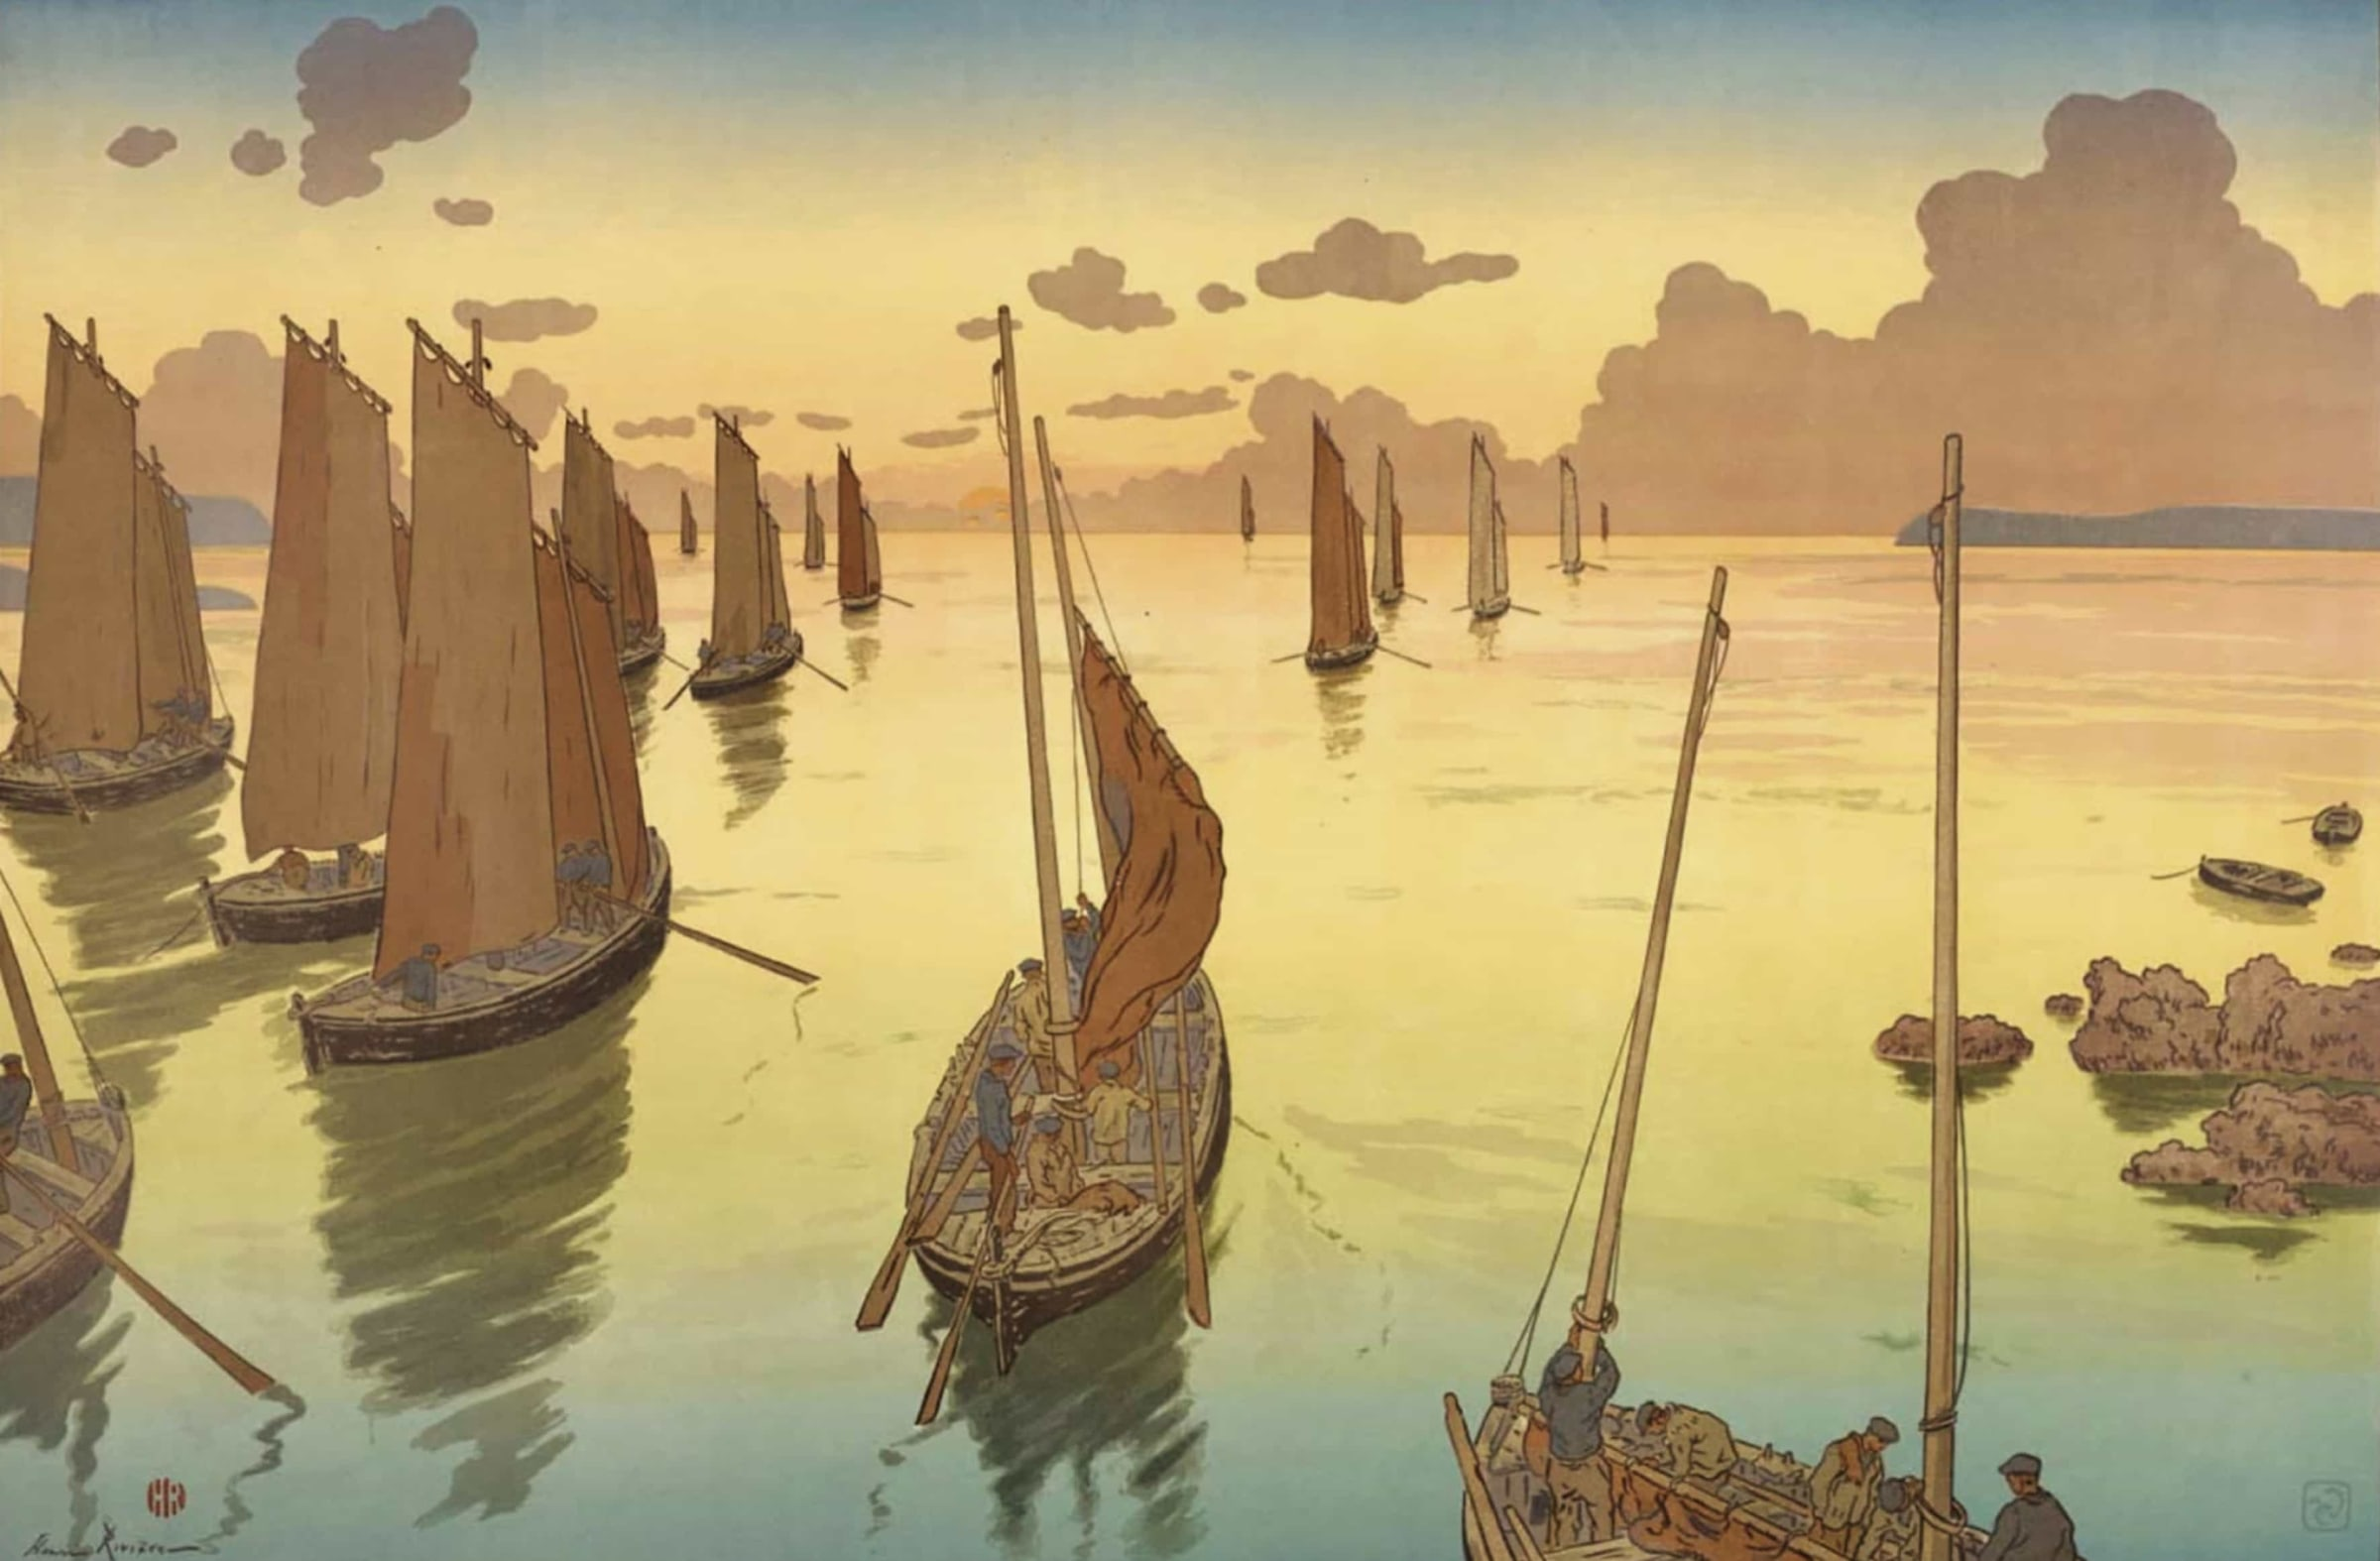
HENRI RIVIÈRE « Le Coucher du soleil », 1897

Slide 26
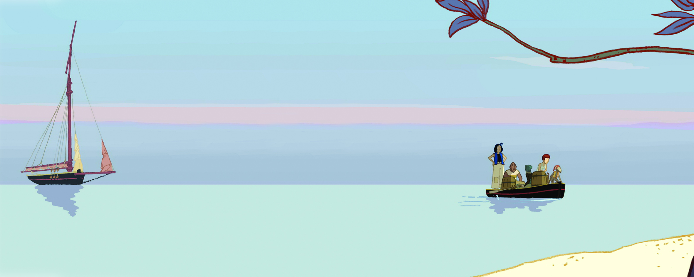

Slide 27
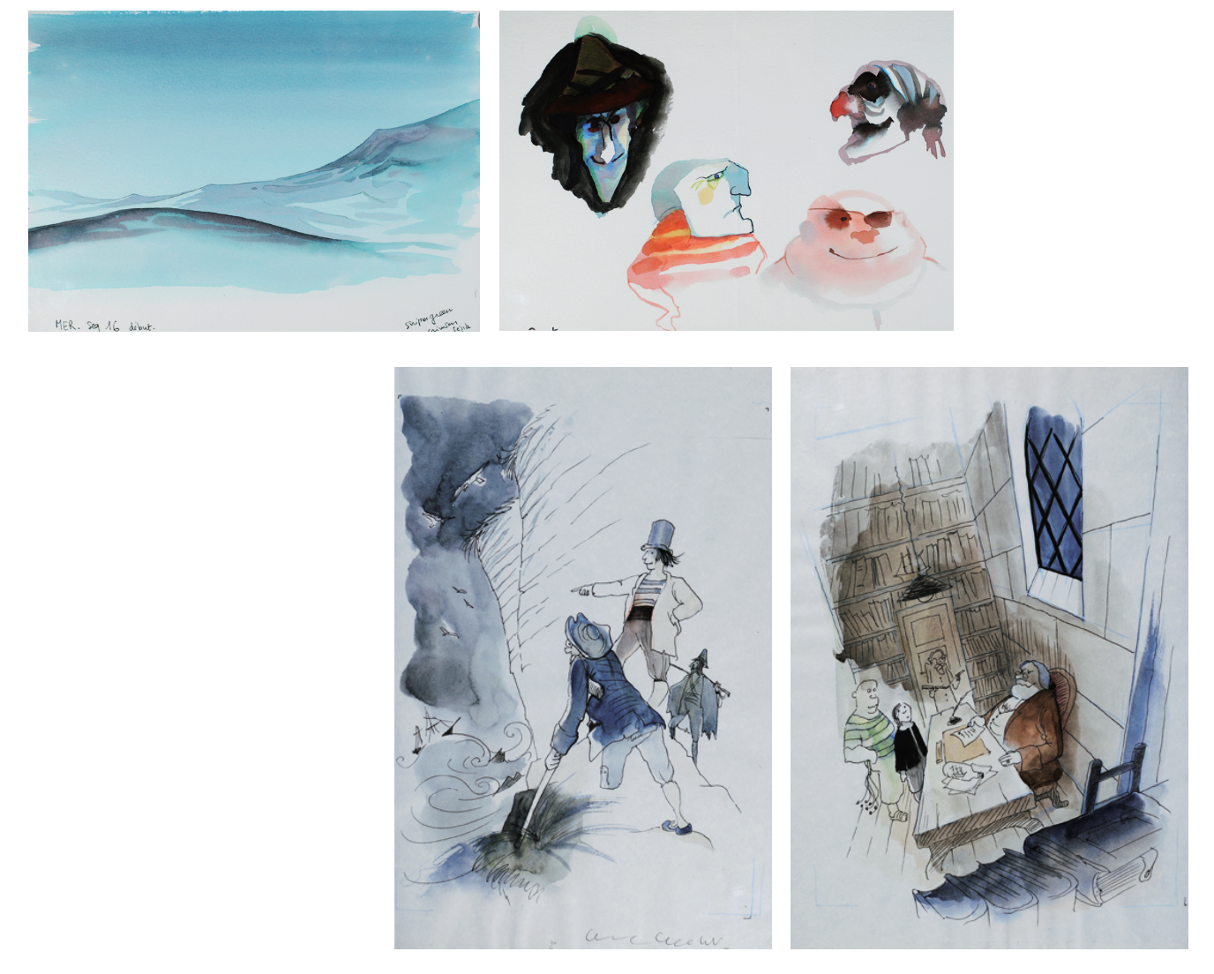
Recherche personnages

Slide 28
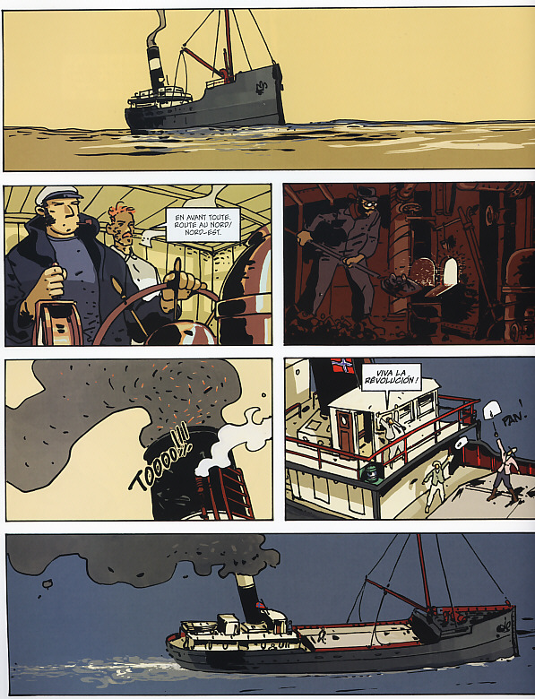

Bruno le Floch (1957-2012)

Slide 29
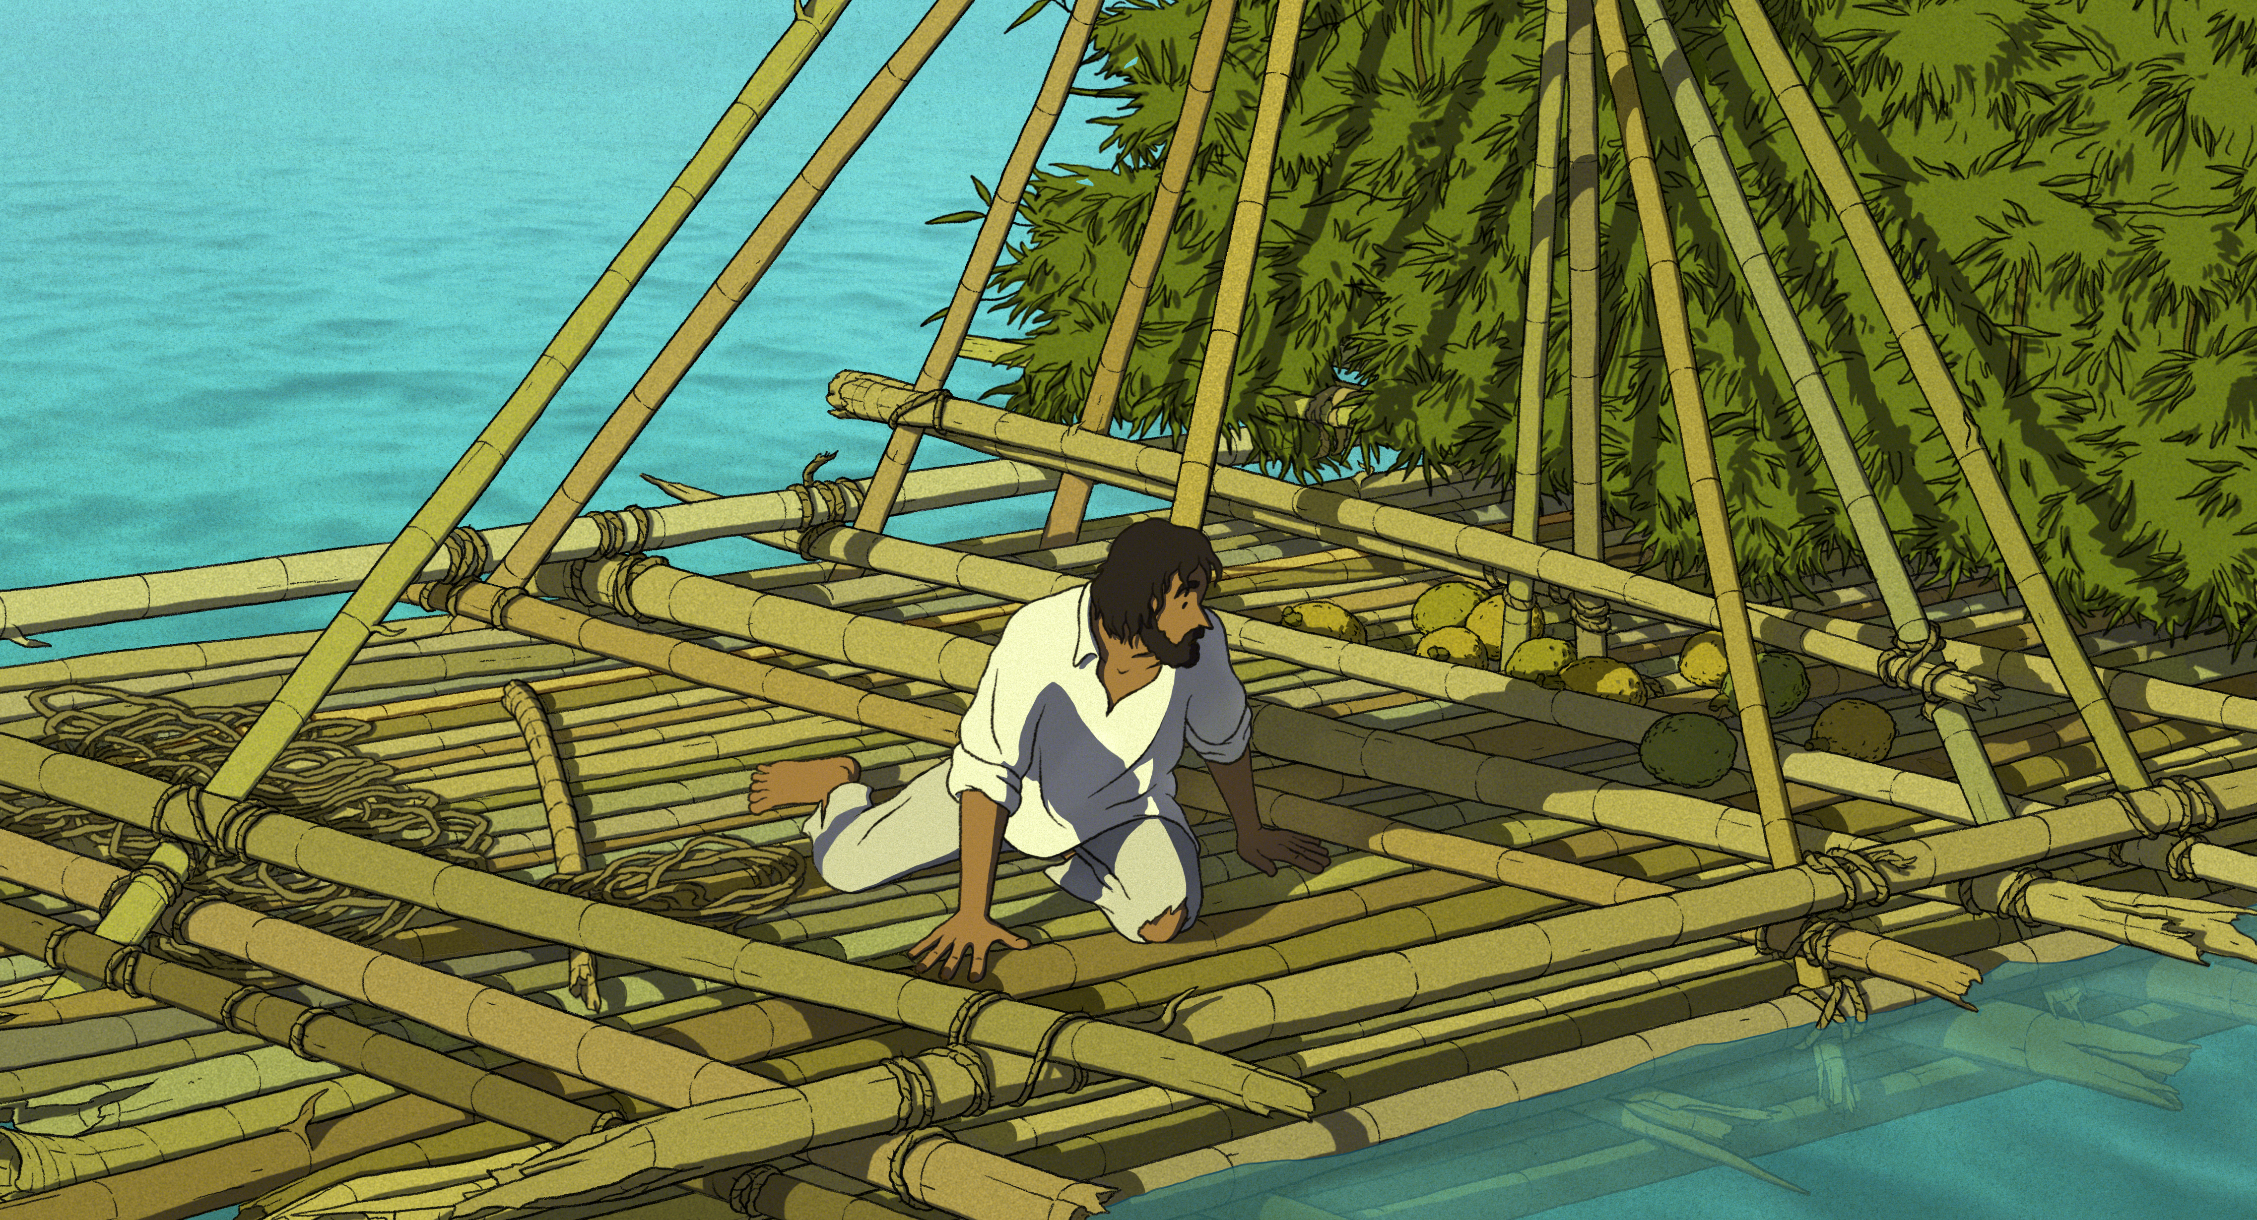

LIGNE CLAIRE

Slide 30
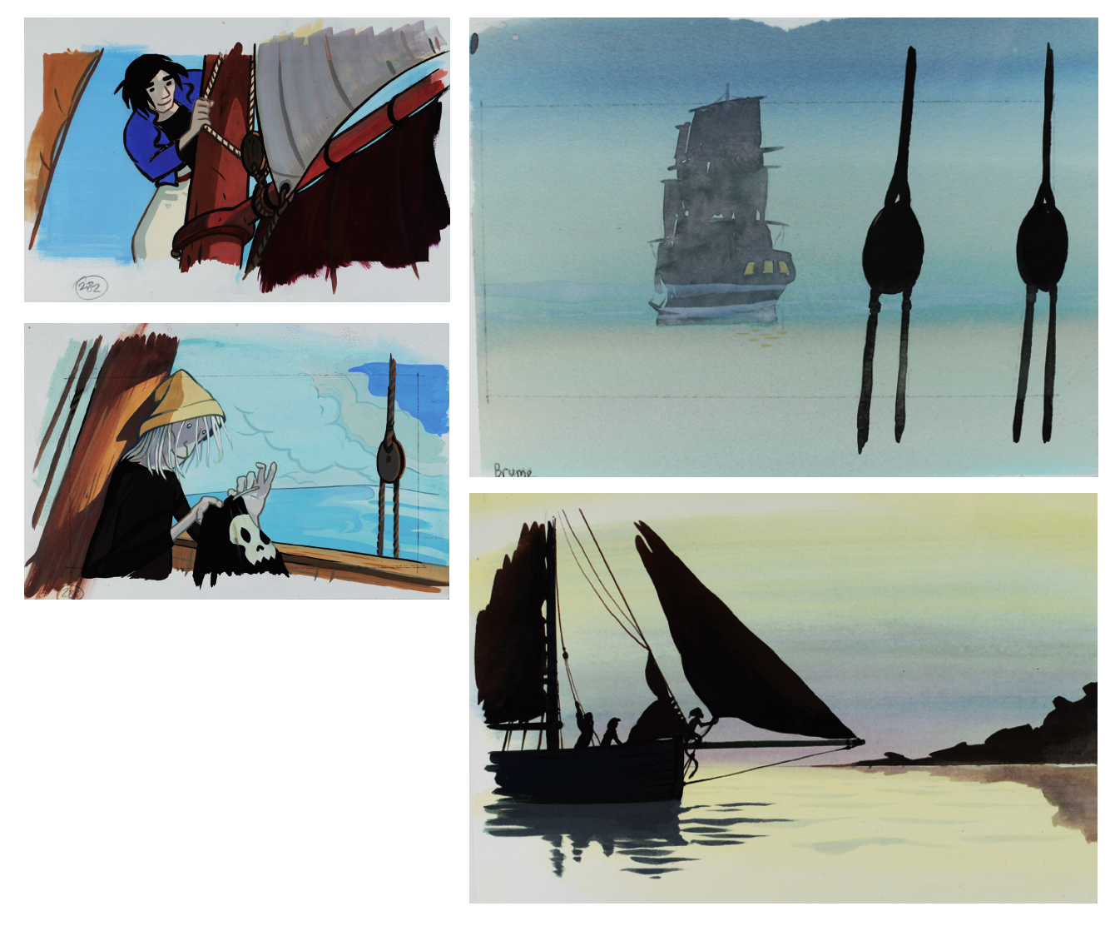

Slide 31
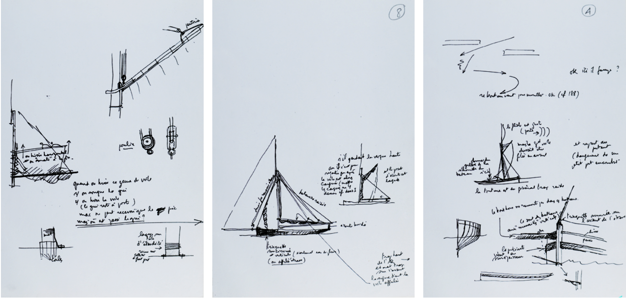
Feuilles de corrections des voilures, gréments, marche du voilier : YVON LE CORRE

Slide 32
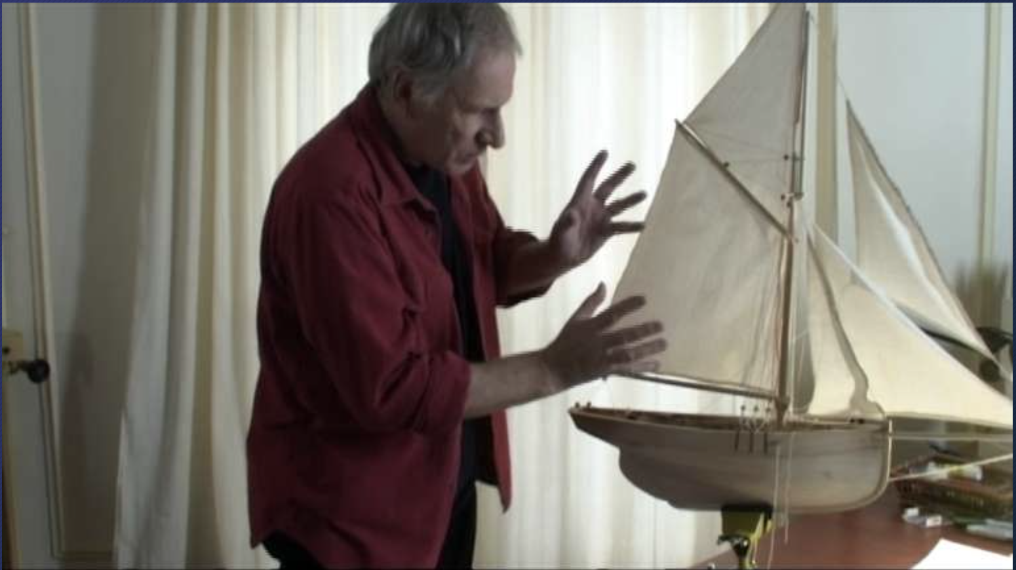

Slide 33
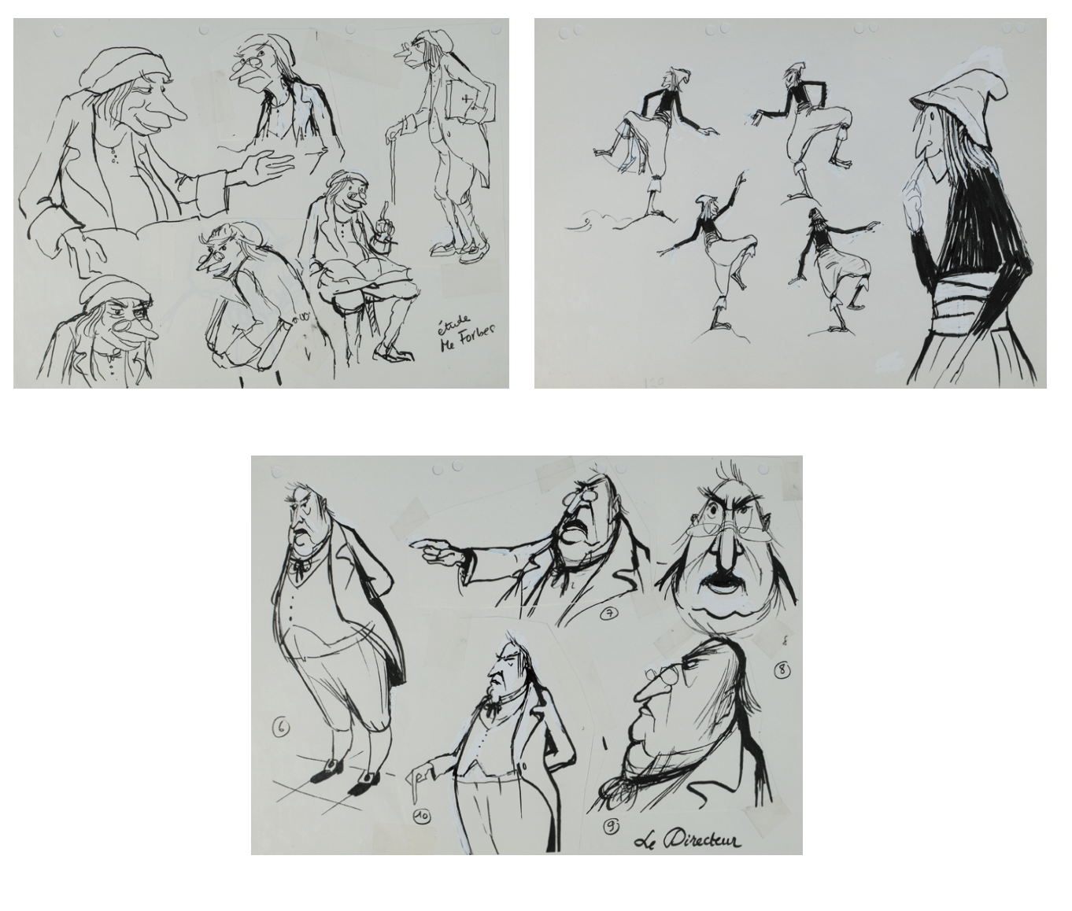
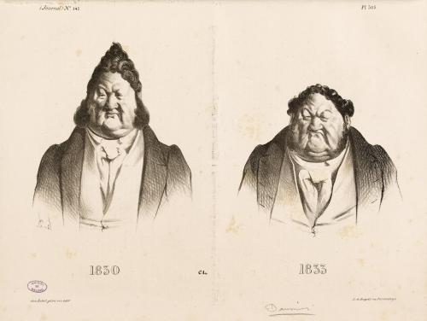
Gustave Daumier

Slide 34
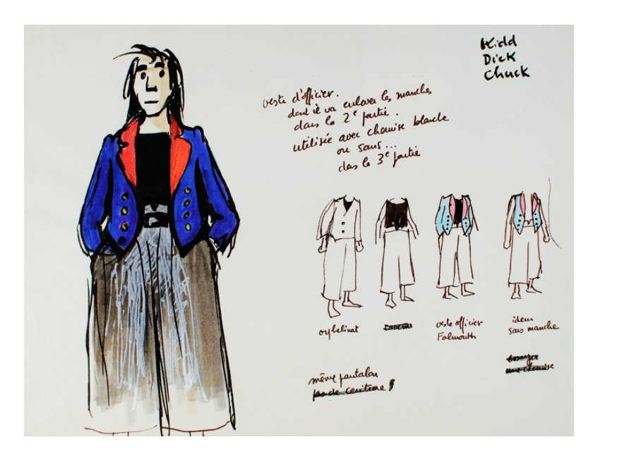

Slide 35
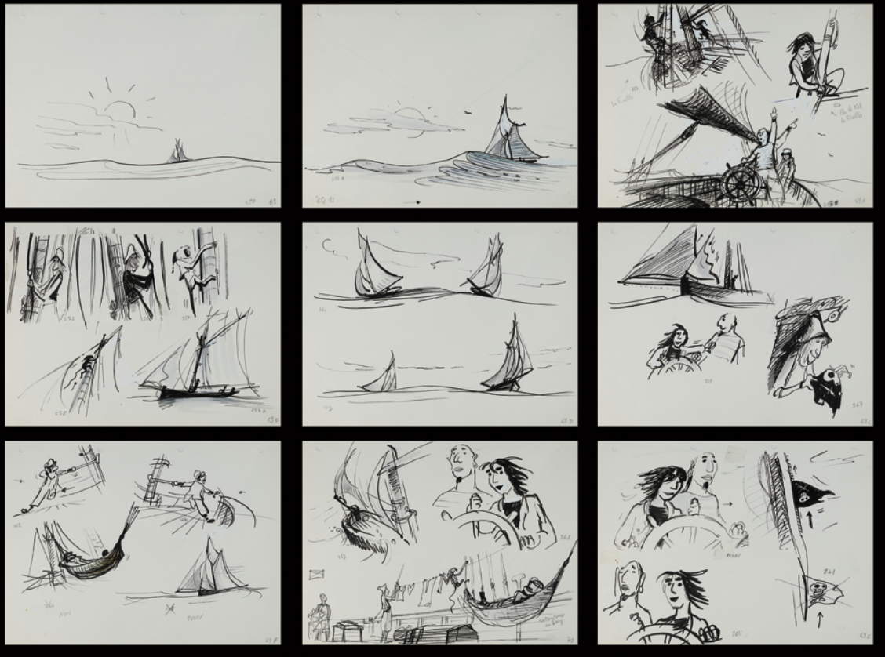

Slide 36
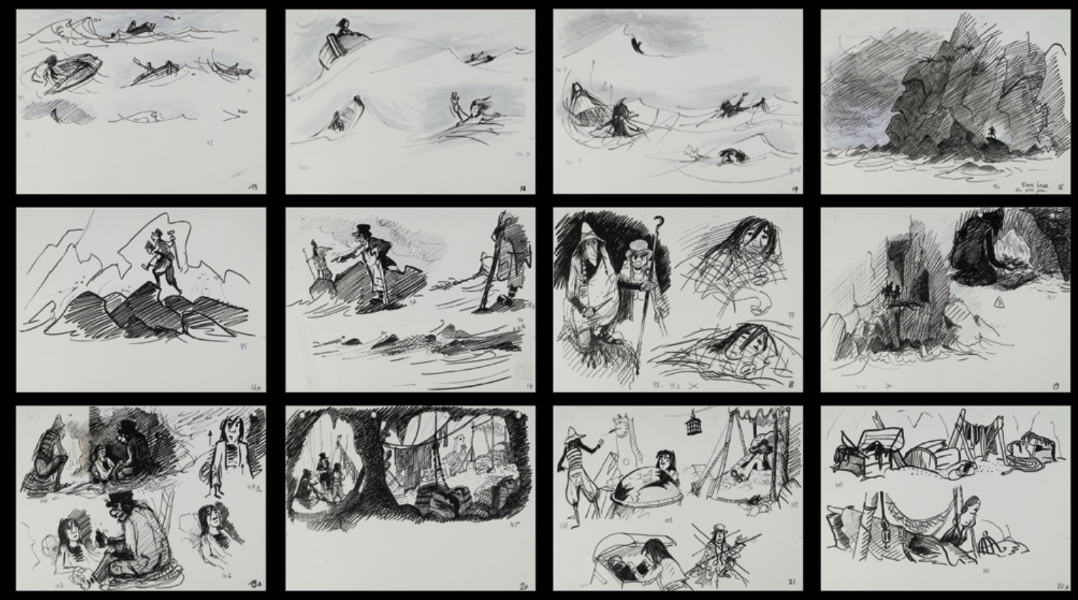

Slide 37
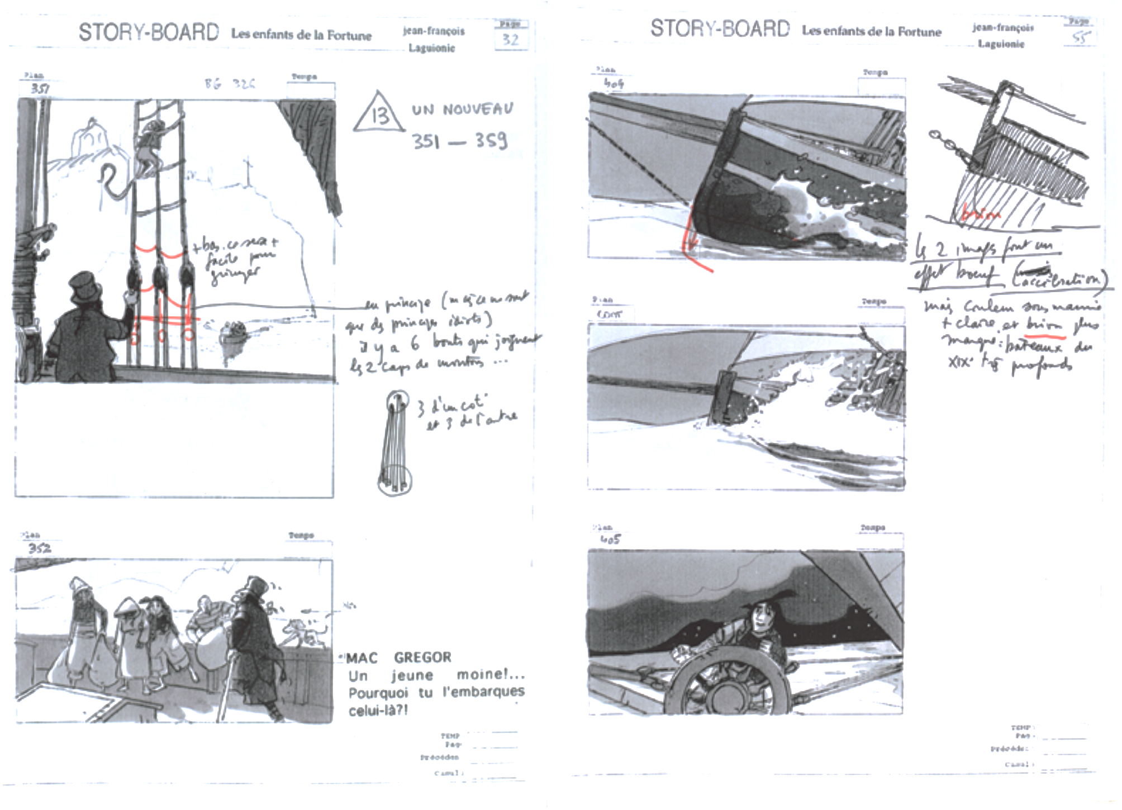
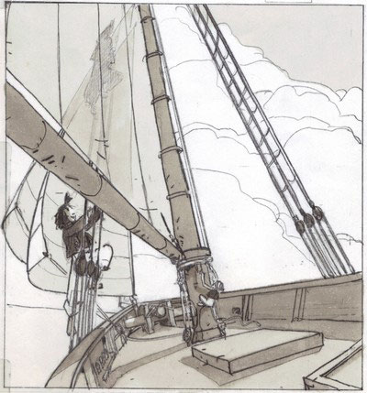
Story Board : BRUNO LE FLOCH

Slide 38
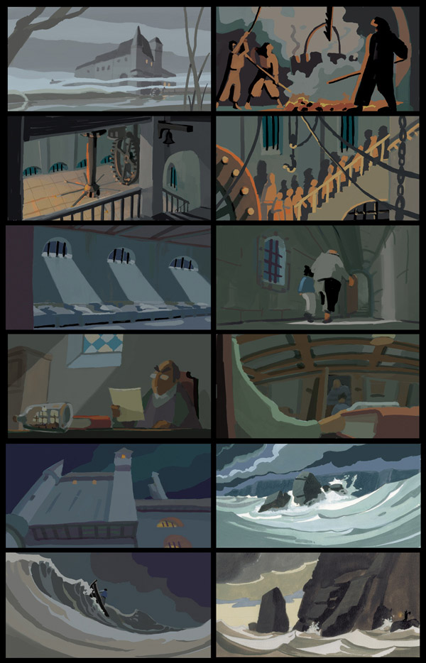
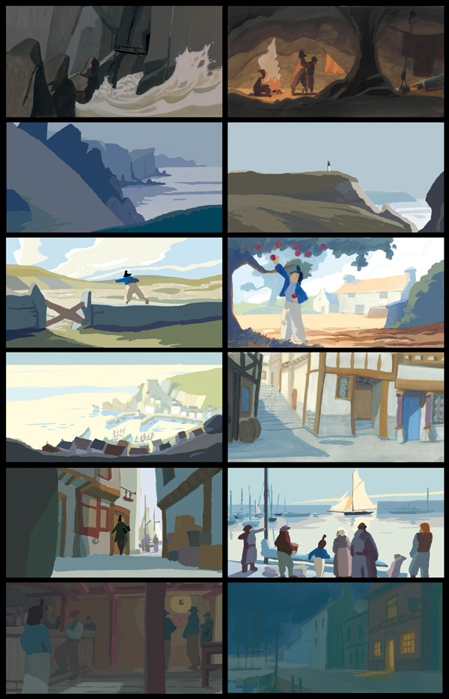
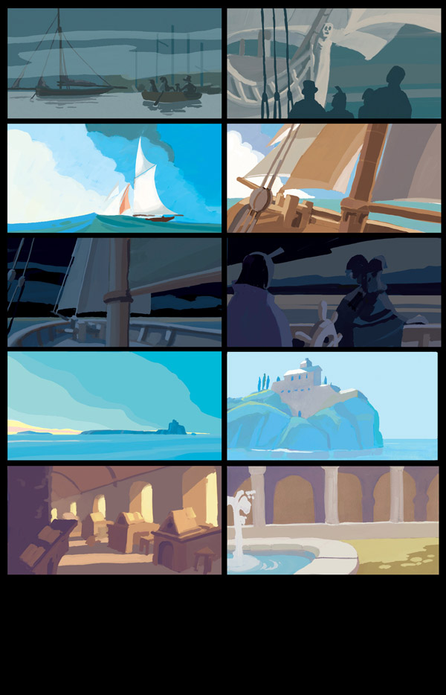
Recherches couleurs : Jan Palenstijn

Slide 39
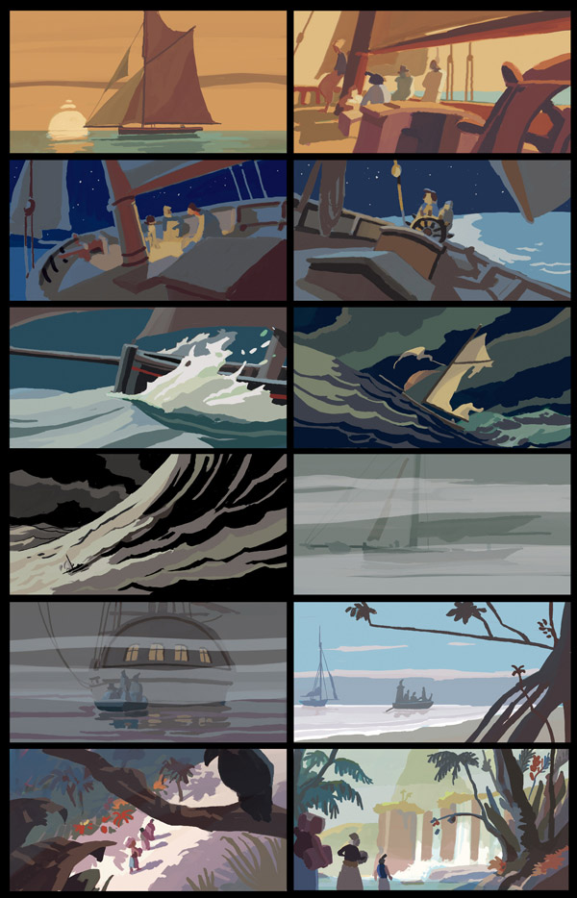
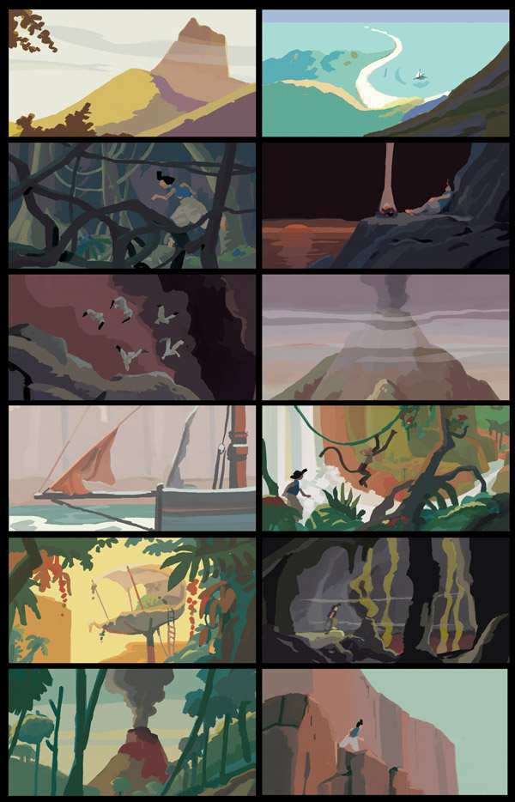
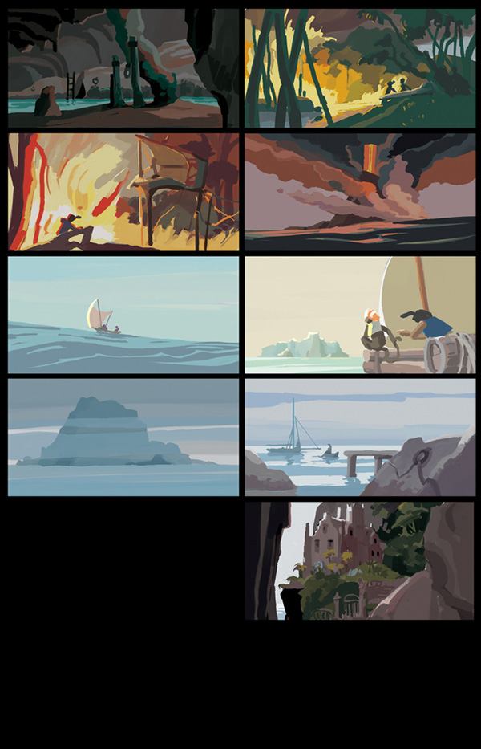

Slide 40
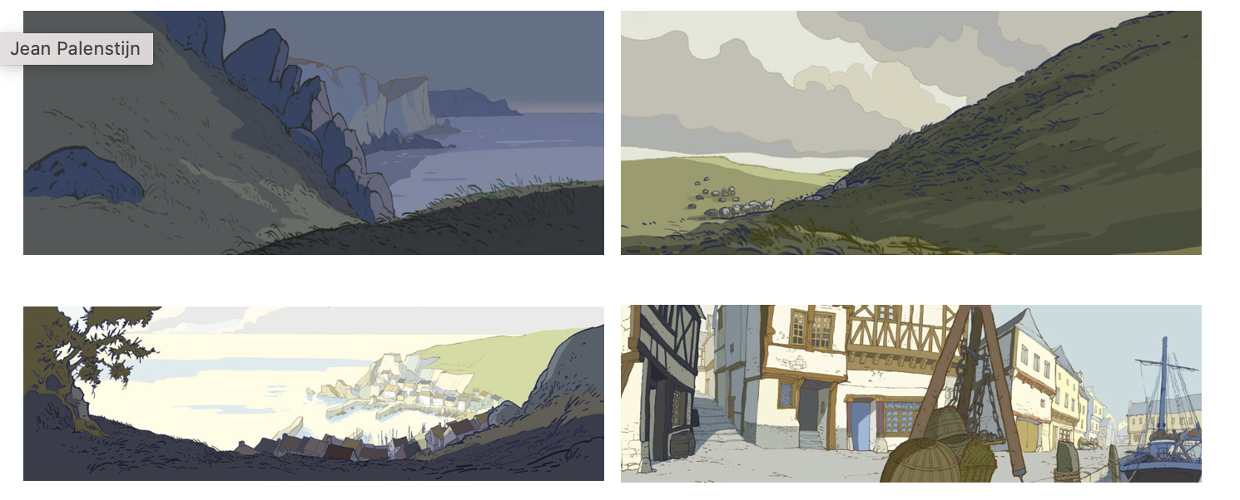
Décors : Jan Palenstijn

Slide 41
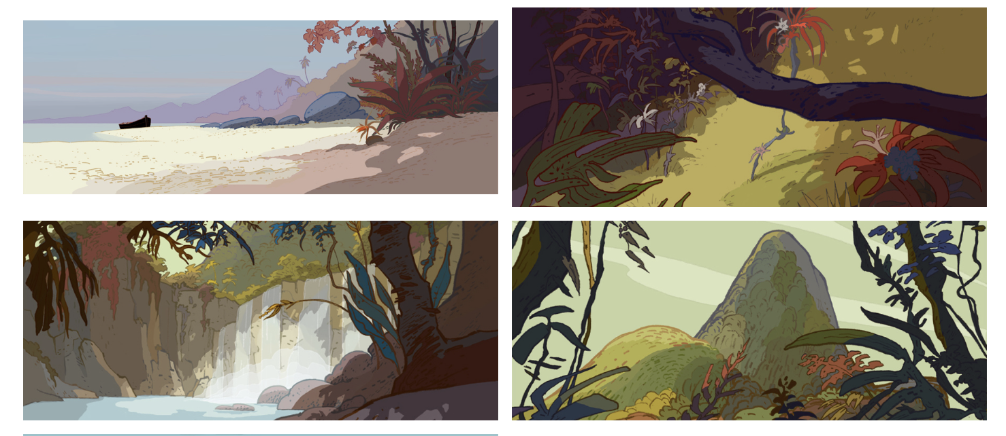
Décors : Jan Palenstijn

Slide 42
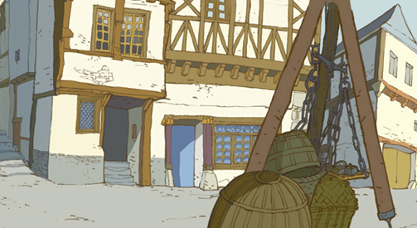




Slide 43
THEMES, INSPIRATIONS

Slide 44
Une histoire de pirate
Le Livre et l’Aventure
Aventure modeste
Histoire sociale du XIXème siècle (travail des enfants, esclavagisme)
Une femme à bord
Récit initiatique et quête de paternité
Refus de l’héritage
Récit autobiographique
L’équipage comme métaphore
Ile et Utopie
Au fil de l’eau : la vie et la mort
L’aventure comme échappée belle
Film miroir : Slocum et moi

Slide 45


Slide 46

LE LIVRE ET L’AVENTURE

Slide 47


Barbe Noire le pirate, Raoul Walsh, 1952
HISTOIRES DE PIRATES, CODES ET DETOURNEMENT

Slide 48


La Flibustière des Antilles,
Jacques Tourneur, 1951
Ann Bonny (?- 1721?)
Mary Read (v.1690- 1721)

Slide 49



Jeanne Barret (1740-1807)
Robinson et Compagnie, Jacques Colombat, 1991

Slide 50


Slide 51


Slide 52


Slide 53

QUÊTE INITIATIQUE, RECHERCHE EN PATERNITÉ, REFUS DE L’HÉRITAGE

Slide 54

Les Contrebandiers de Moonfleet, 1955, Fritz Lang

Slide 55


Le trésor de Rackham le Rouge, Hergé, 1945
LA QUÊTE ET SON OBJET

Slide 56


Slide 57


Slide 58


L’Utopie,
Thomas More, 1516
Erewhon, Samuel Butler, 1872
ILE ET UTOPIE

Slide 59


« Cyrus, croyez-vous qu'il existe des îles à naufragés, des îles spécialement créées pour qu'on y fasse correctement naufrage ? » L’Île Mystérieuse

Slide 60


Slide 61
D'après Gilles Deleuze et Félix Guattari dans Qu'est-ce que la philosophie ? (1991) Erewhon ne renvoie pas seulement à No-where, ou « nulle part », mais à Now-here, « ici-maintenant »

Slide 62


